Slide 1
Most of these images and figures showing the rifting, magma injection
and eruption episode starting in November, 2023 is from:
https://en.vedur.is/
https://en.vedur.is/about-imo/news/a-seismic-swarm-started-north-of-grindavik-last-night

Slide 2
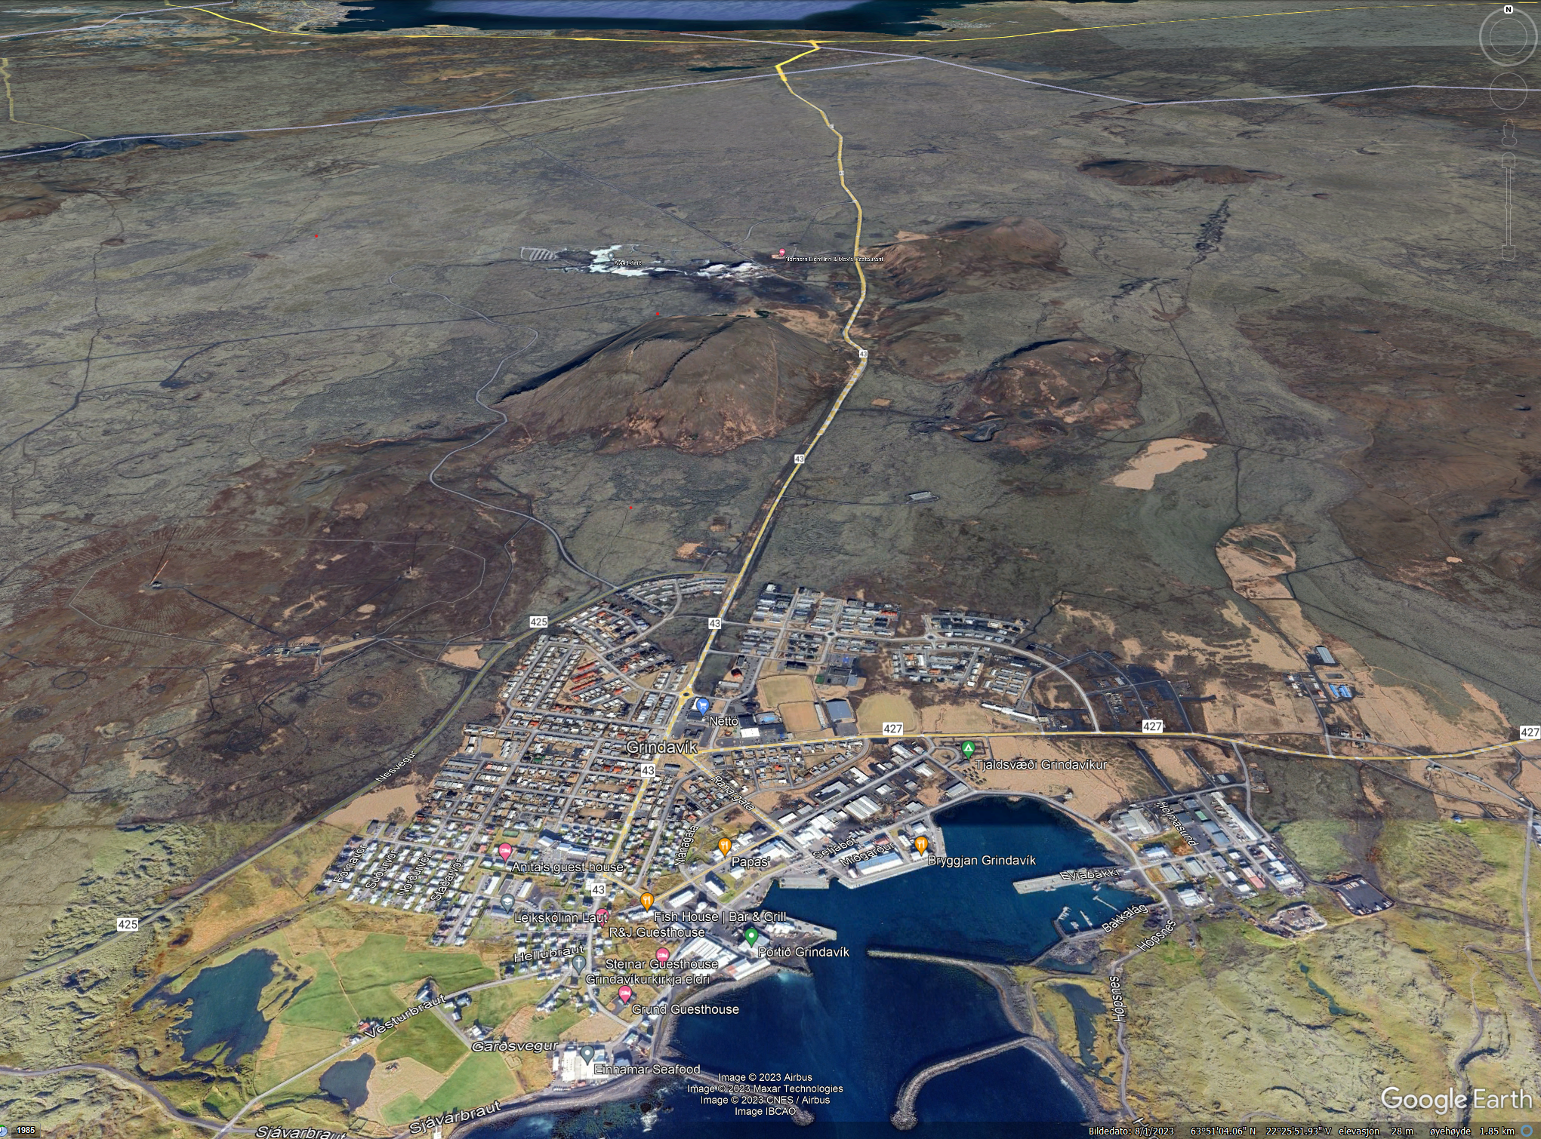
Kálfellsheiði
Stóra Skógfell
Bláa lónið
Blå lagune
Svartsengi
Syllingarfell
Sundhnúkur
Þorbjörn
Hagafell
Vatnsheiði

Slide 3
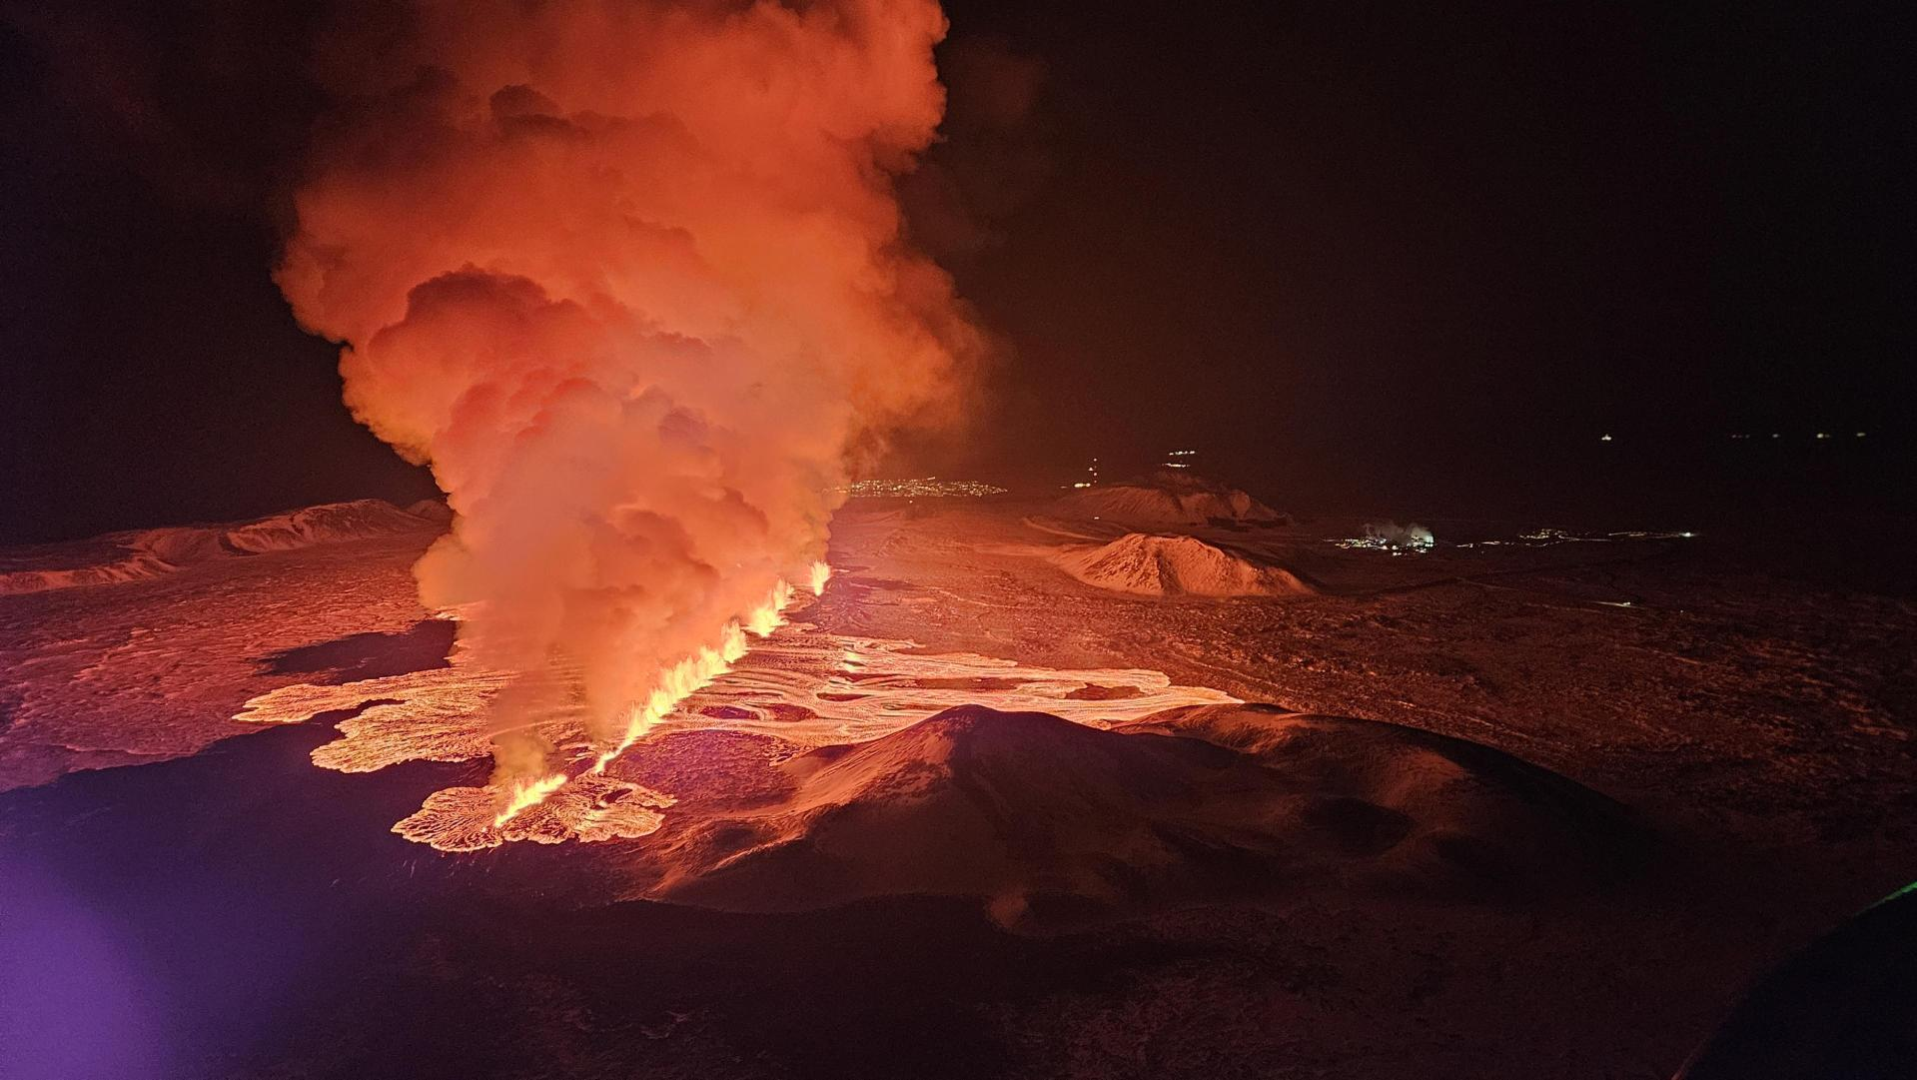
Eruption, Feb. 8, 2024
View towards SW
Hagafell
Syllingarfell
Stóra Skógfell

Slide 4
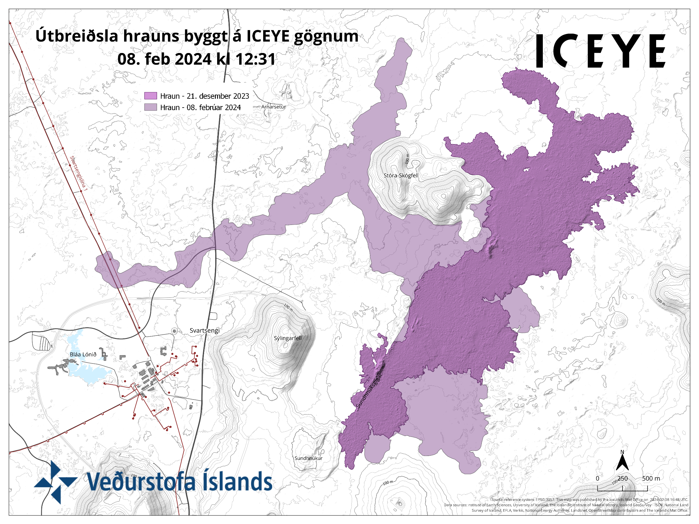

Slide 5
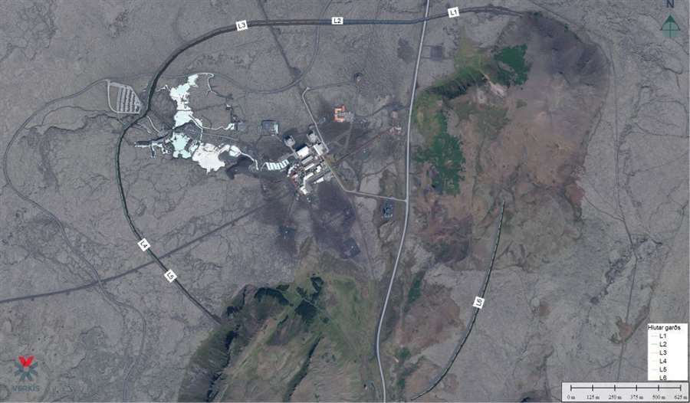

Slide 6
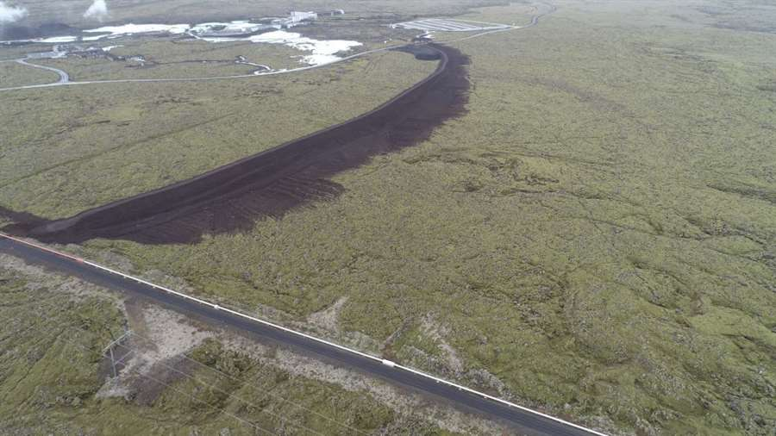

Slide 7
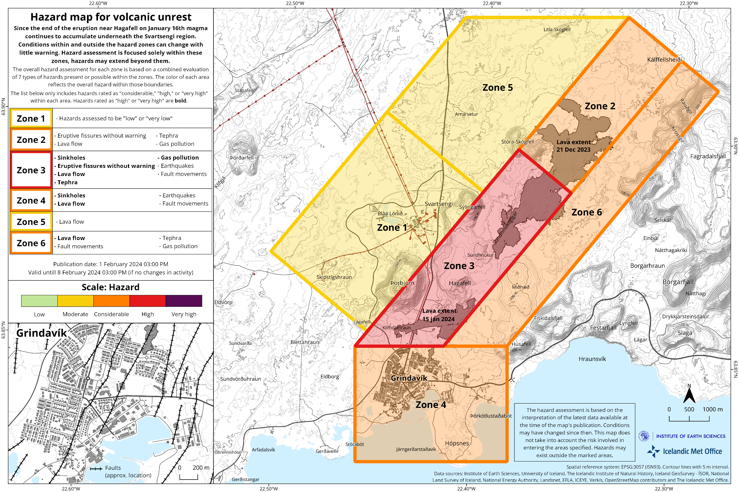

Slide 8
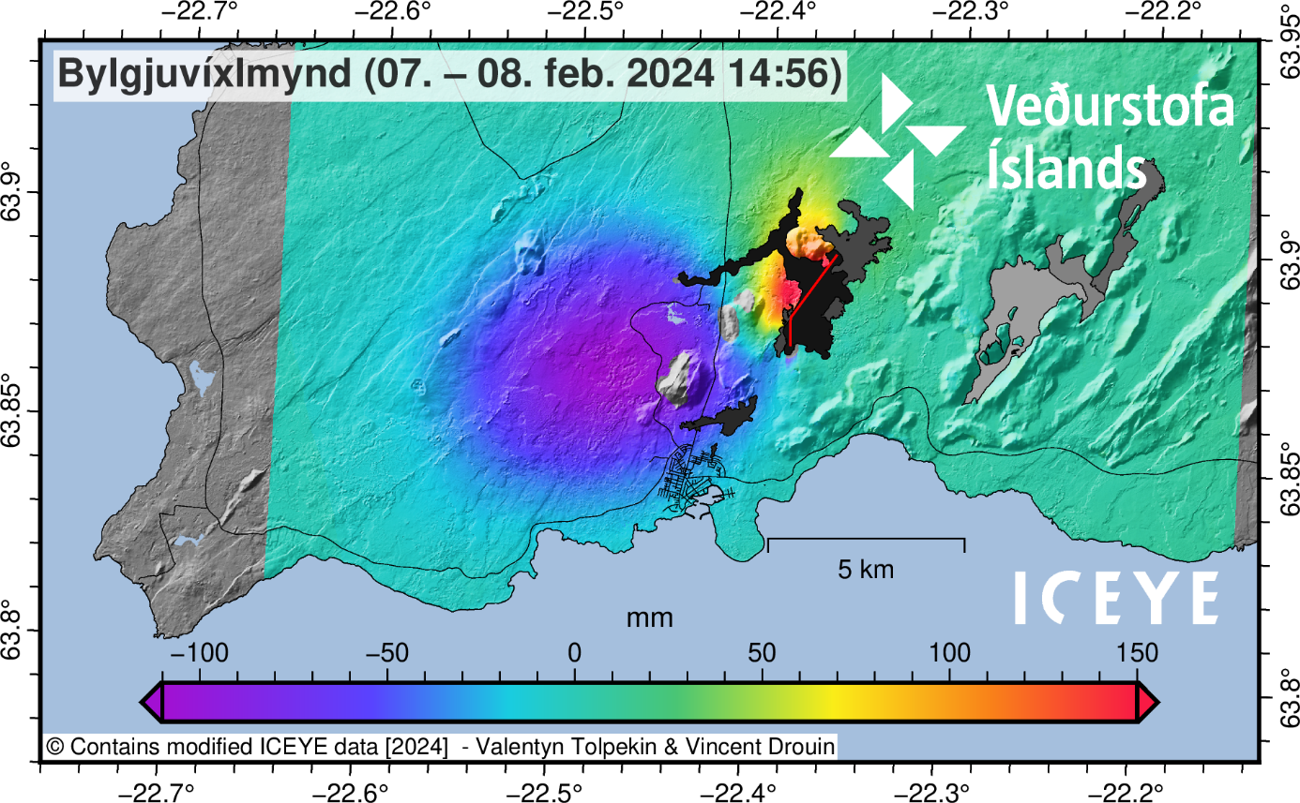

Slide 9
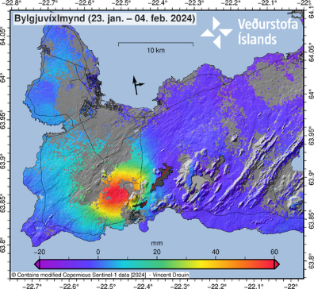

Slide 10
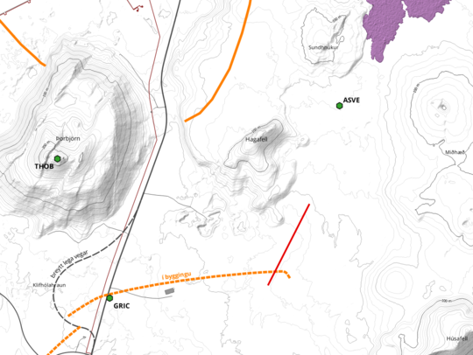

Slide 11
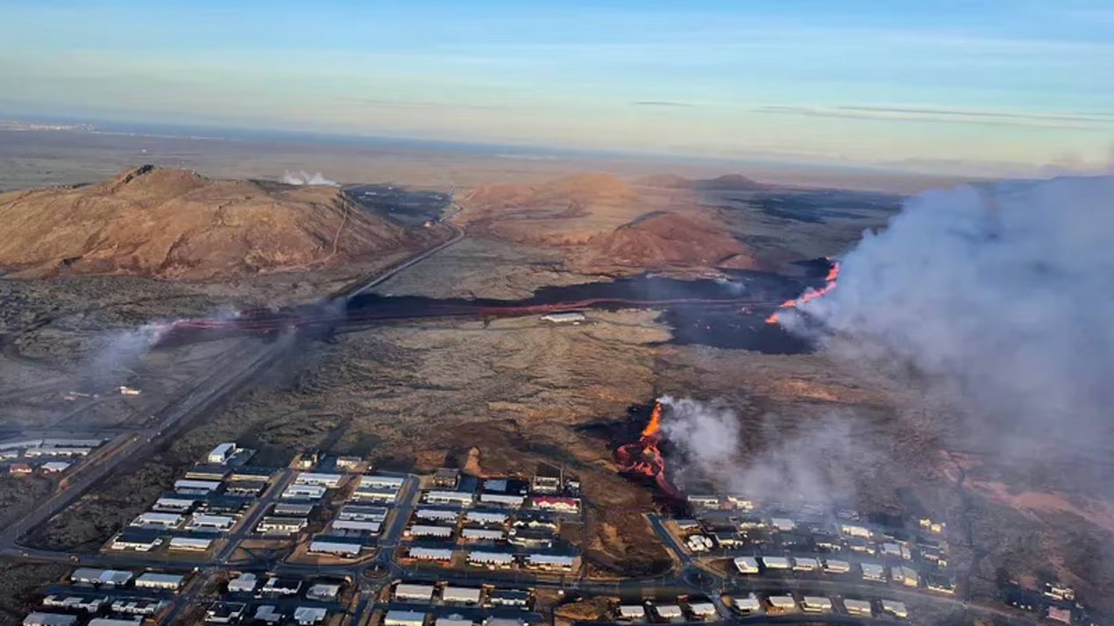
Earthquake swarm 0615-0800 (UTC), Sunday, Jan 14, 2024
Eruption started, 0757 (UTC) Jan. 14, 2024
Syllingarfell
Sundhnúkur
Þorbjörn
Hagafell

Slide 12
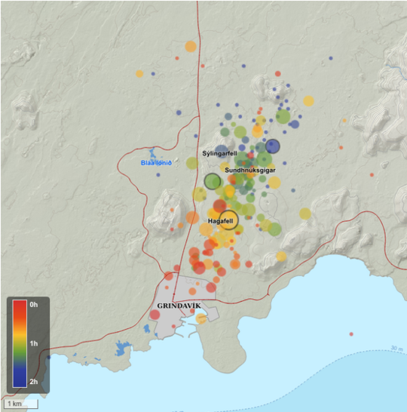
Earthquake swarm 0615-0800 (UTC), Sunday, Jan 14, 2024
Eruption started 0757 (UTC) Jan 14, 2024

Slide 13
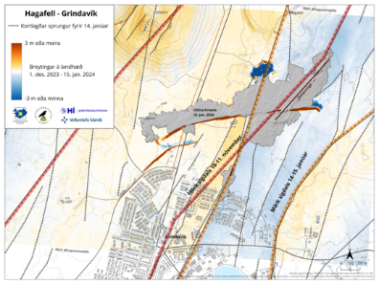

Slide 14
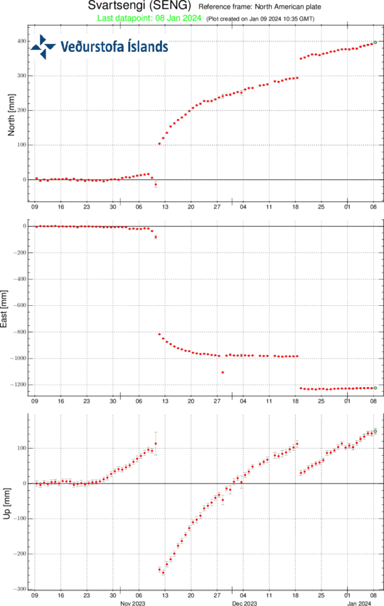
Rifting-intrusion and eruption episodes
Svartsengi deflates (sinks) and moves NW-wards
Eruption:
18-19 Dec.
Distances
Svartsengi-Geldindalur: 10 km
Svartsengi-E.Hagafell fissurer: 2 km
Rifting, intrusion:
10-12 Nov.

Slide 15
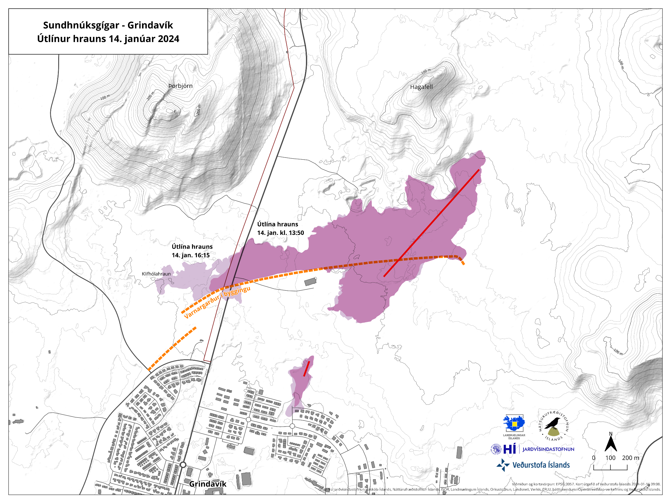

Slide 16
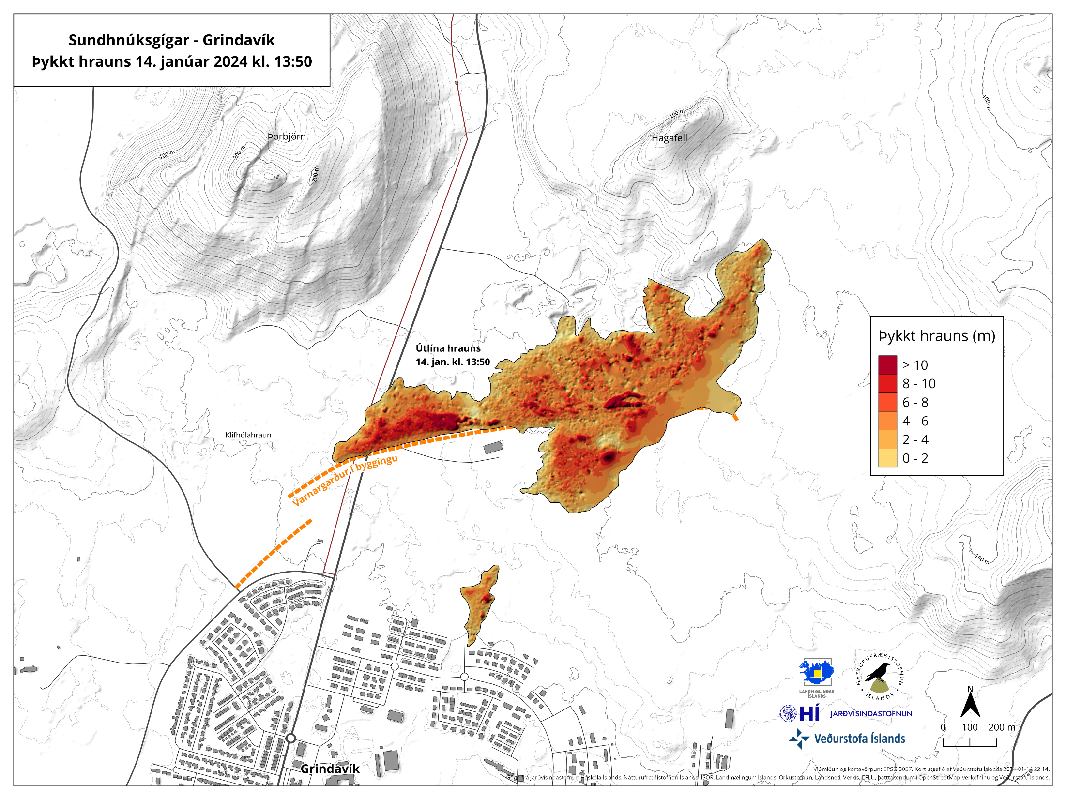

Slide 17
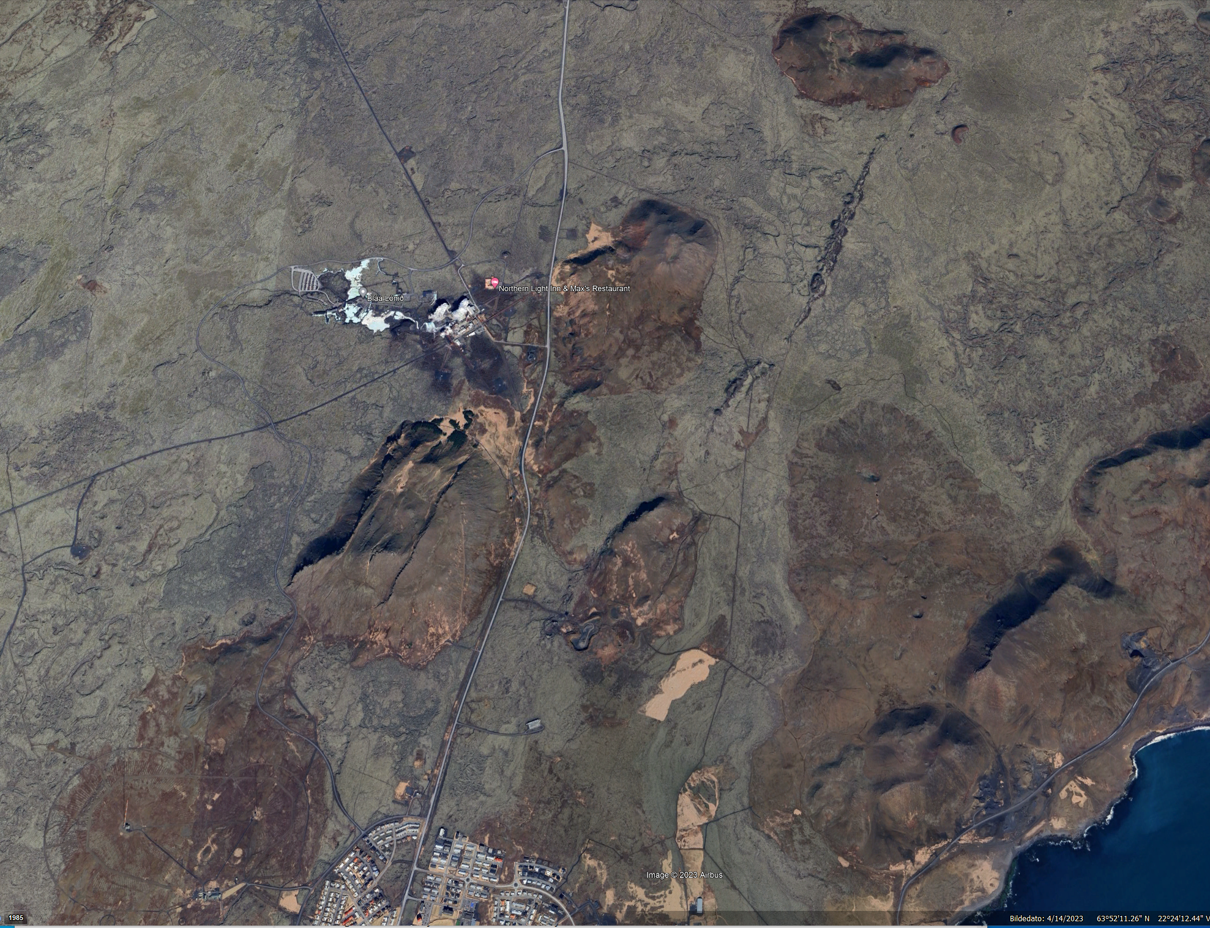
26
31
39
63
89
83
80
76
76
77
40
78
92
96
81
77
79
70
31
90
80
Stóra Skógfell
112
30
33
38
56
56
82
81
101
177
73
56
82
86
85
79
82
89
112
97
83
75
37
53
62
68
96
81
37
39
67
74
92
80
80
65
79
82
91
88
50
56
58
55
63
81
90
96
79
43
43
54
94
85
100
83
80
43
54
58
52
49
54
100
196
Bláa
lónið
51
Syllingarfell
173
80
88
95
80
40
Svartsengi
161
115
85
80
58
49
40
40
106
110
80
88
96
100
80
40
40
40
81
80
40
40
40
98
87
100
100
100
44
40
40
40
47
87
102
107
80
55
42
116
99
100
80
40
Sundhnúkur
40
40
40
70
100
109
119
82
42
39
40
40
40
110
120
100
100
80
49
38
105
110
80
38
39
224
210
97
101
100
136
39
54
83
100
104
86
103
105
38
40
226
Þorbjörn
101
80
102
138
80
112
113
34
36
150
58
91
80
81
34
237
70
58
60
89
120
94
108
36
33
38
130
81
Hagafell
80
Vatnsheiði
35
37
135
42
52
63
78
97
30
40
48
68
69
109
38
44
81
27
49
20
38
34
42
58
33
38
44
66
30
26
37
33
32
36
61
84
44
34
31
44
49
55
23
29
32
24
26
31
30
30
31
38
45
64
25
20
27
29
28
28
28
46
22
20
24
26
27
26
31
37
41
45
28
30
39
Gule tall: m.o.h.
Avlednings-voller:
allerede bygget
mulige voller
20
23
33
40
20
18
33
39
36
31
19
18
19
21
33

Slide 18
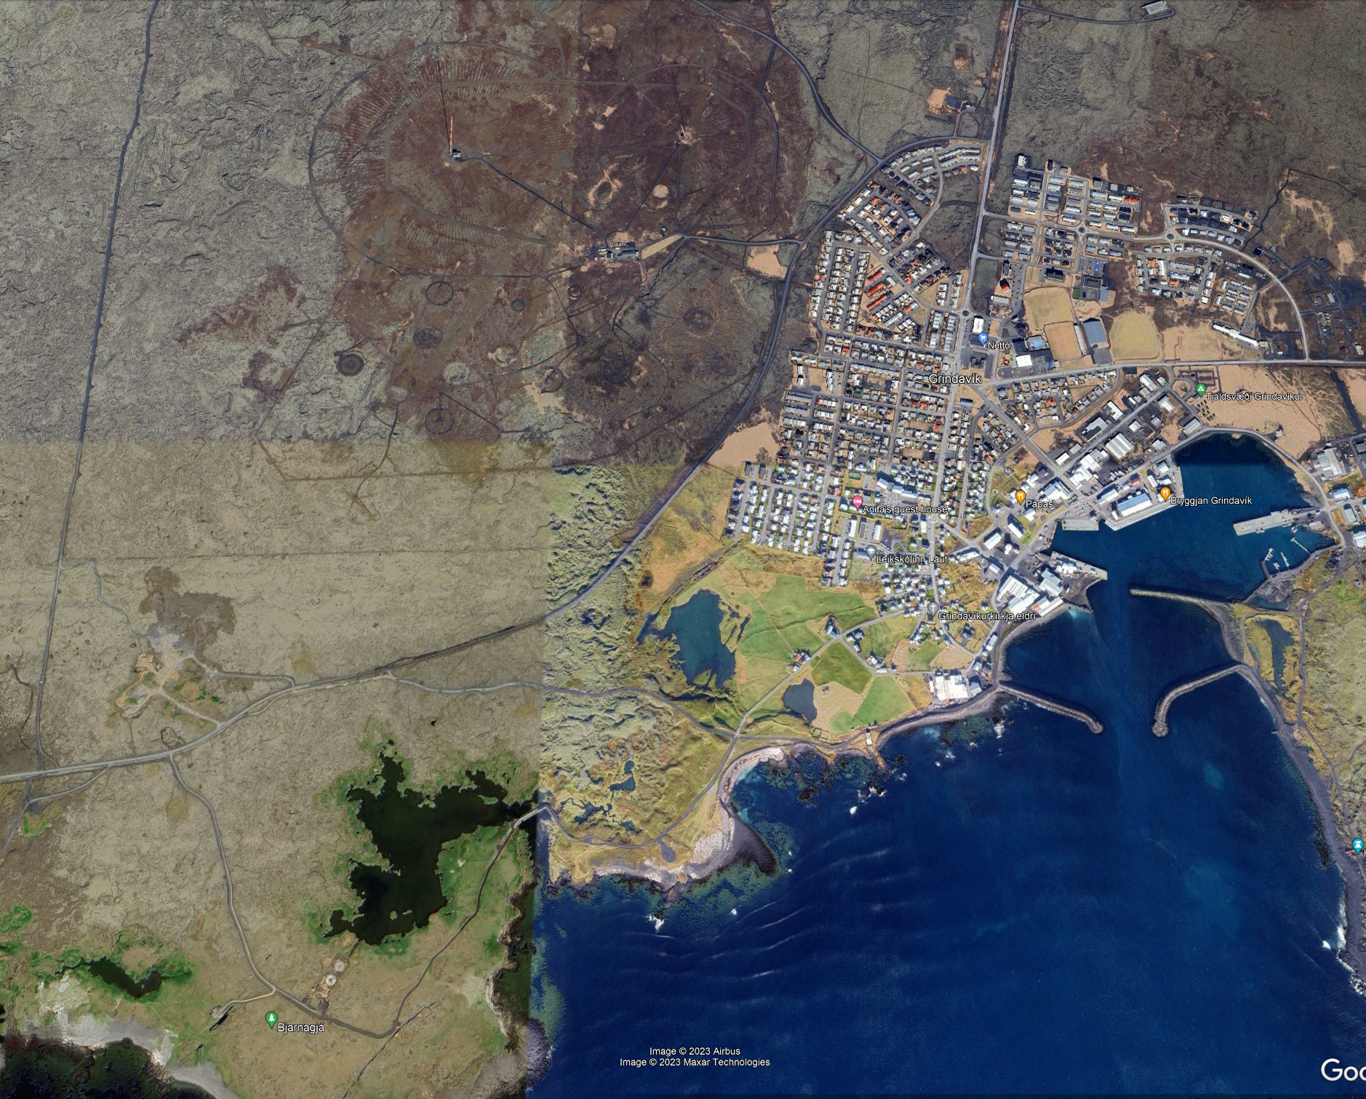
20
20
19
19
19
18
21
19
18
17
15
16
16
18
19
16
14
13
14
13
17
17
17
15
13
13
11
10
9
9
15
13
12
12
11
11
11
8
8
6
5
11
10
9
3
2
12
10
10
6
5
8
8
7
9
8
8
5
3
5
6
5
5
4
Gule tall: m.o.h.
Hvite linjer: mulige
avlednings-voller

Slide 19
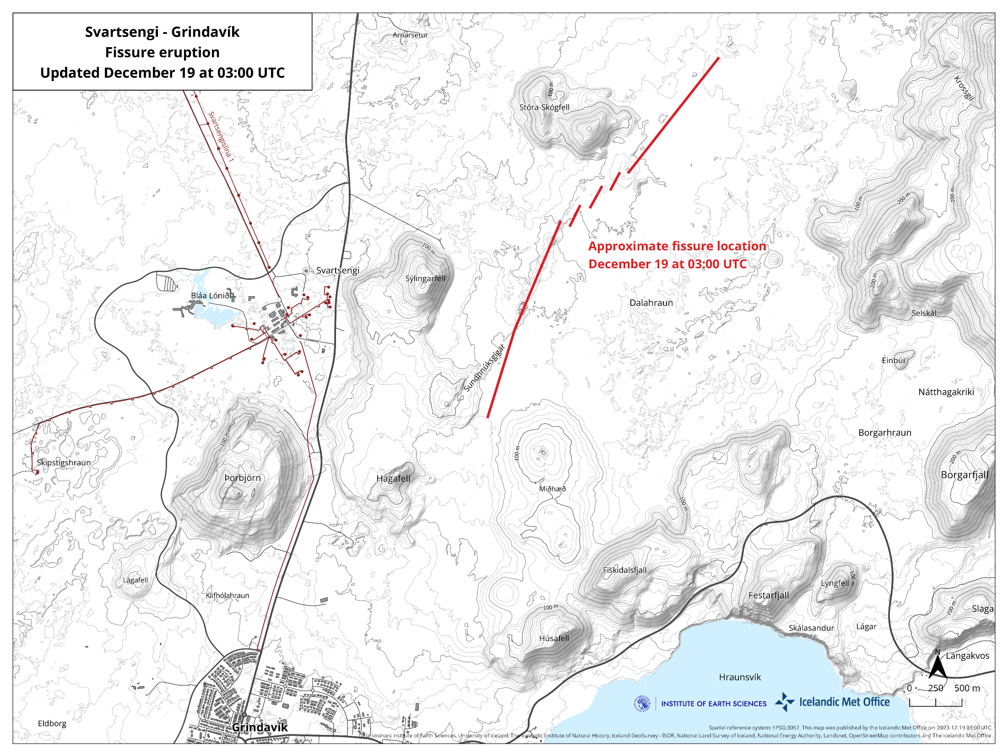

Slide 20
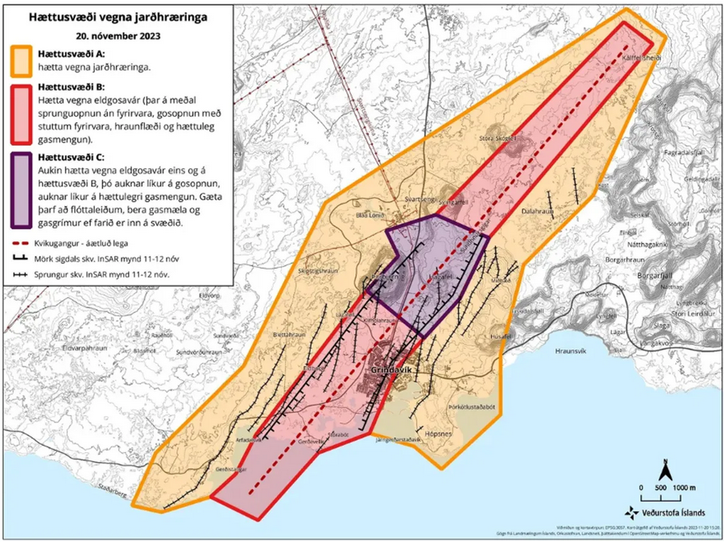

Slide 21
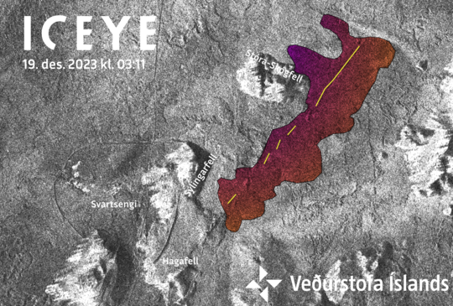

Slide 22
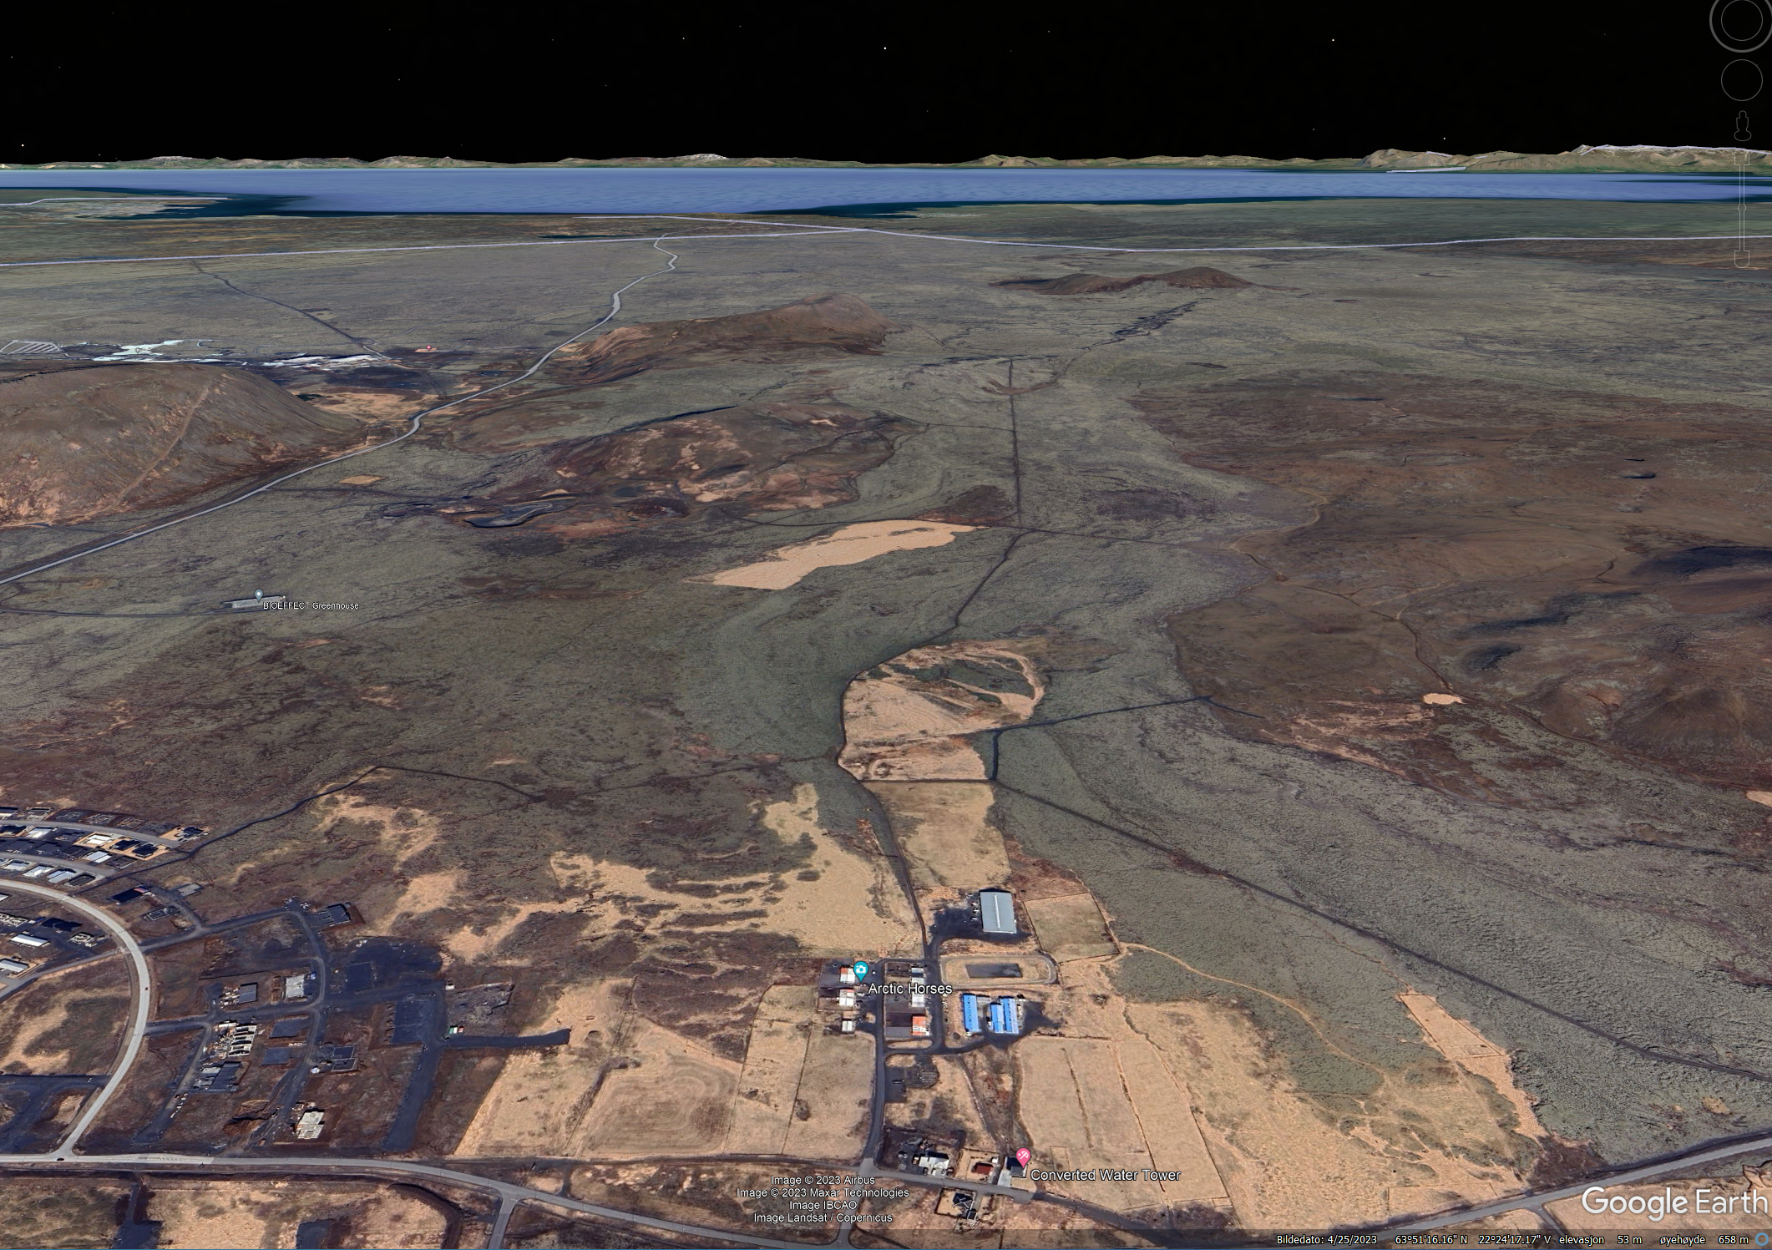
Gule piler: Mulige (sannsynlige) lavastrøm-forløp fra krater-rekkene nord og sør for Sundhnúkur og fra selve Sundhnúkur-rekka,
uten avledningsvollen sør for Syllingarfell.
Stóra Skógfell
Bláa lónið
Blå lagune
Syllingarfell
Svartsengi
Sundhnúkur
Þorbjörn
Hagafell

Slide 23
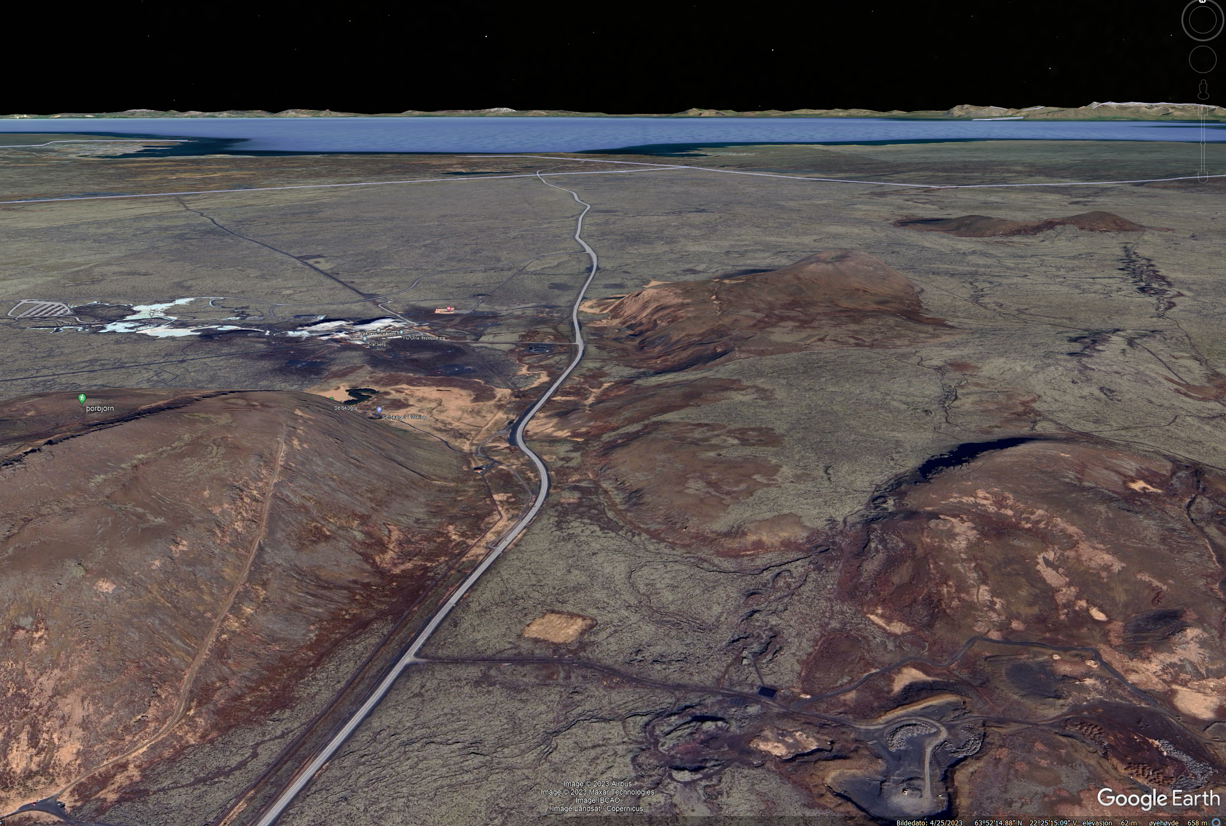
Røde piler: Sannsynlige lavastrøm-forløp fra krater-rekkene nord og sør for Sundhnúkur og fra selve Sundhnúkur-rekka.
Heving og øst-vest-strekning i Sundhnúkur-området i november, 2023, antyder at nye utbrudds-spalter
muligens vil åpnes noen få ti-meter (eller hundre-meter?) lenger vest (?)
Bláa lónið
Blå lagune
Svartsengi
Sundhnúkur

Slide 24
Røde piler: Sannsynlige lavastrøm-forløp fra krater-rekkene nord og sør for Sundhnúkur og fra selve Sundhnúkur-rekka.
Heving og øst-vest-strekning i Sundhnúkur-området i november, 2023, antyder at nye utbrudds-spalter
muligens vil åpnes noen få ti-meter (eller hundre-meter?) lenger vest (?)
Bláa lónið
Blå lagune
Svartsengi
Sundhnúkur

Slide 25
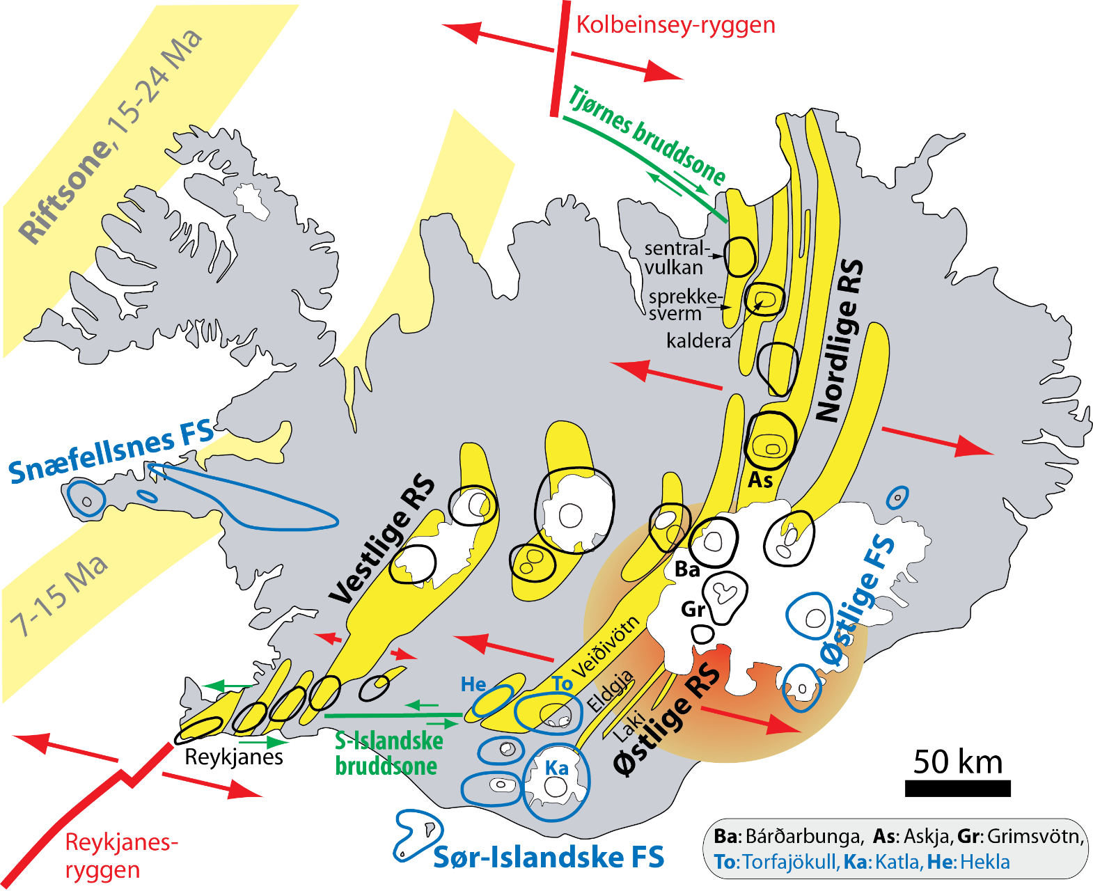

Slide 28
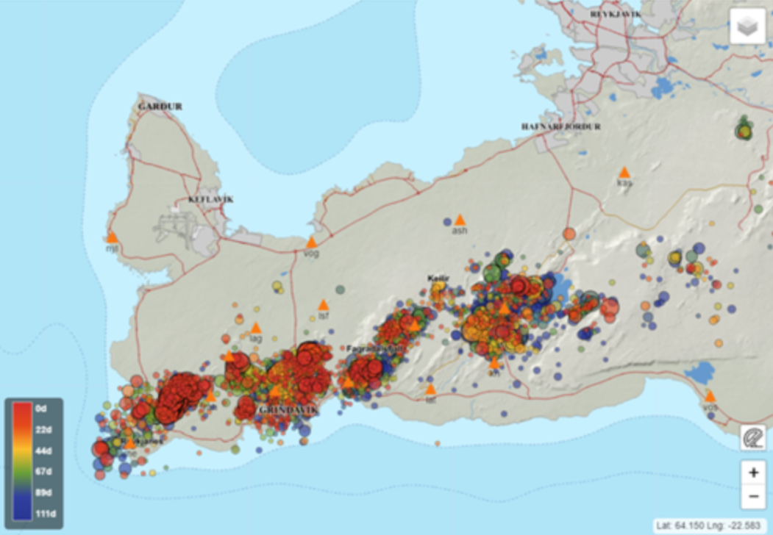
Jordskjelv: januar-april, 2022

Slide 29
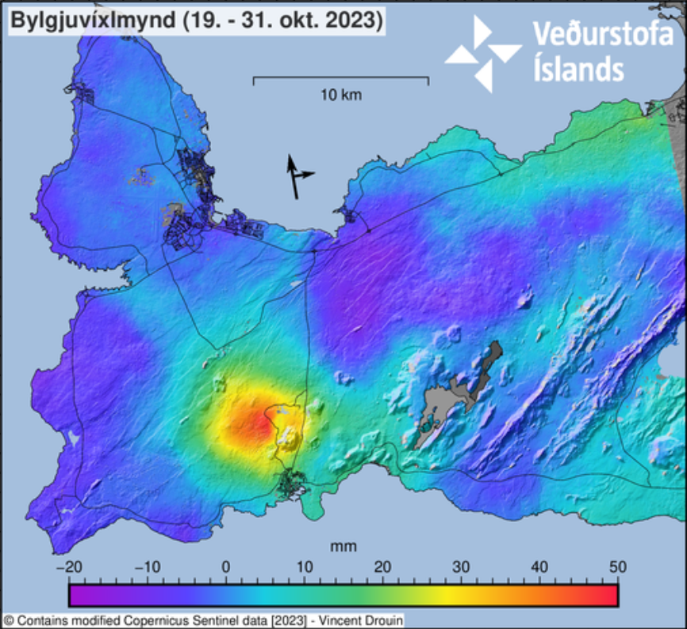
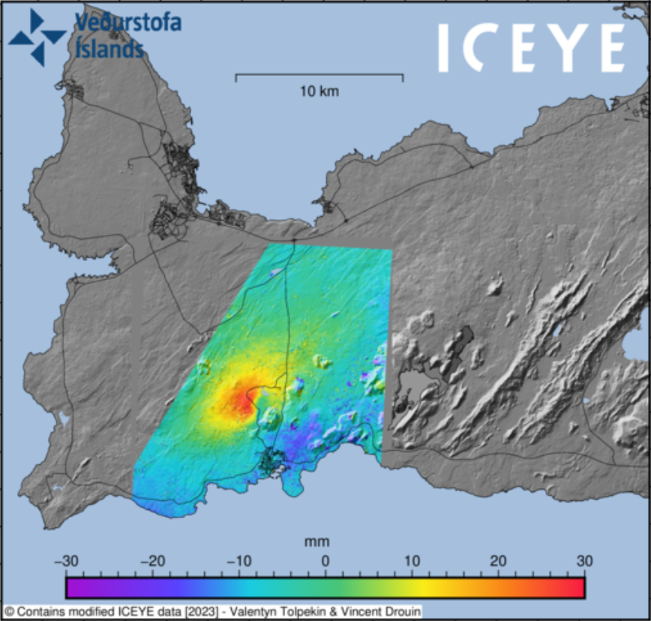
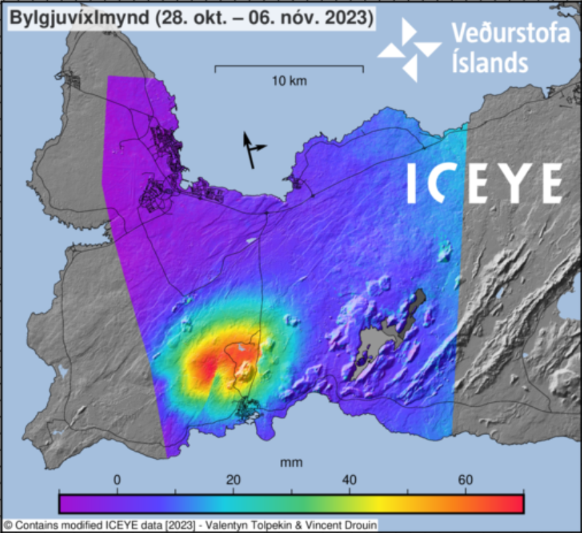
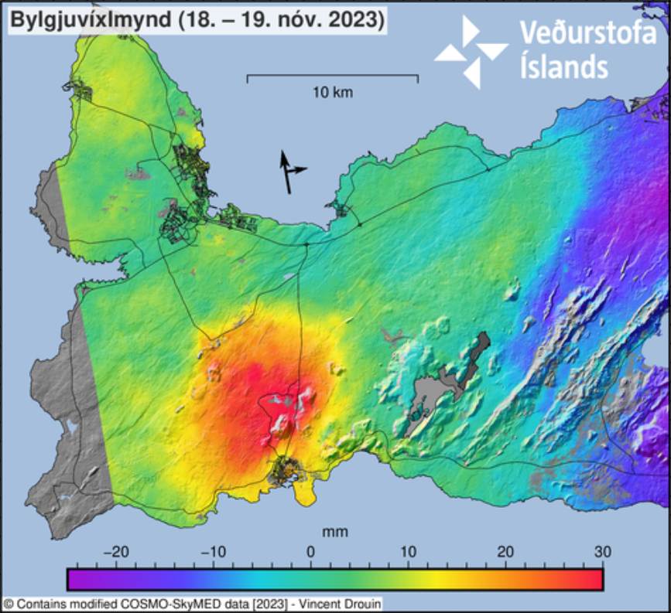
288 hr
26.-28. okt., 48 hr
216 hr
24 hr

Slide 30
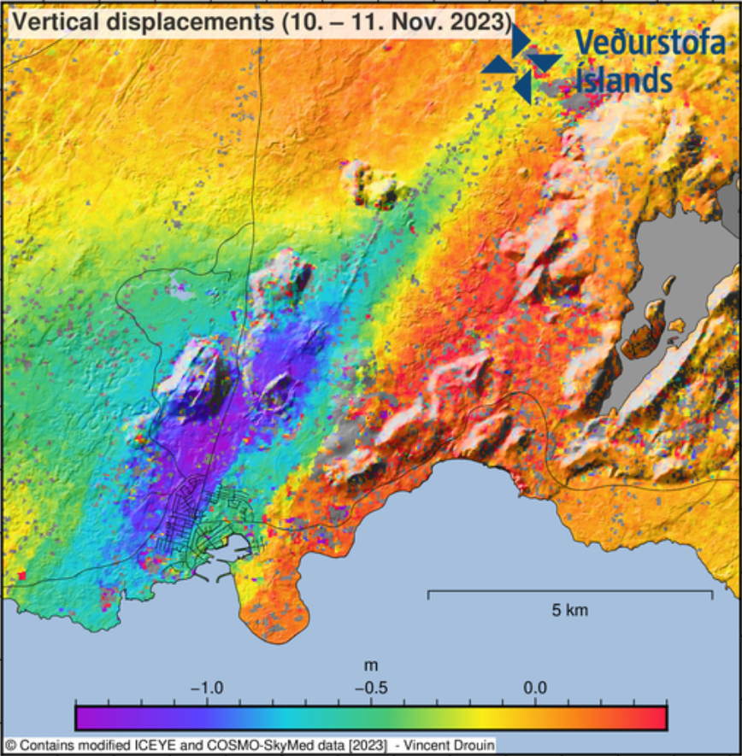

Slide 31
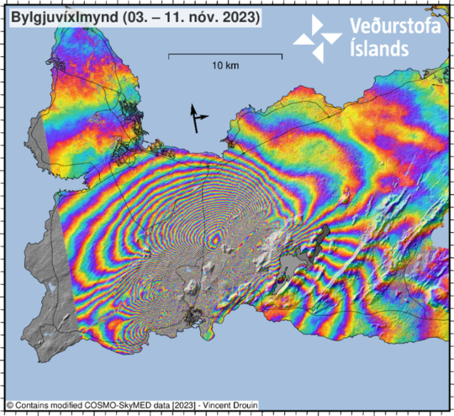

Slide 32
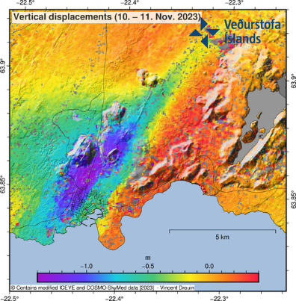

Slide 33
